Slide 1
Aceptación Universal (UA) de nombres de dominio y direcciones de correo electrónico
[Nombre del presentador] / Sesión de concientización del Día de la Aceptación Universal / [Fecha, mes] 2023

Slide 2
¡Bienvenidos!
En la actualidad, muchas personas de todo el mundo no pueden disfrutar de todas las ventajas de Internet simplemente porque no pueden utilizar el nombre de dominio o la dirección de correo electrónico de su elección en su idioma y código de escritura.
Mediante la Aceptación Universal (AU), todos los que desarrollan, proporcionan o gestionan sitios web y aplicaciones en línea tienen la oportunidad de permitir a los usuarios de todo el mundo experimentar el poder social y económico de Internet.
En esta presentación, obtendrá más información sobre la Aceptación Universal, por qué es importante y cómo podemos promoverla colectivamente.

Slide 3
¡Vivimos en un mundo multilingüe!
A nivel mundial, el uso de los idiomas es diverso. El inglés ocupa el tercer lugar en cuanto a hablantes nativos en todo el mundo, detrás del mandarín y el español. El inglés representa el 57 % del total del contenido escrito en línea y el porcentaje está disminuyendo.
Idioma | Hablantes nativos
Mandarín | 1300 millones
Español | 475 millones
Inglés | 373 millones
Árabe | 362 millones
Hindi | 344 millones
Bengalí | 234 millones
Portugués | 232 millones
Ruso | 154 millones
japonés | 125 millones
Fuente: https://w3techs.com/technologies/history_overview/content_language.
Fuente: https://www.babbel.com/en/magazine/the-10-most-spoken-languages-in-the-world

Slide 4
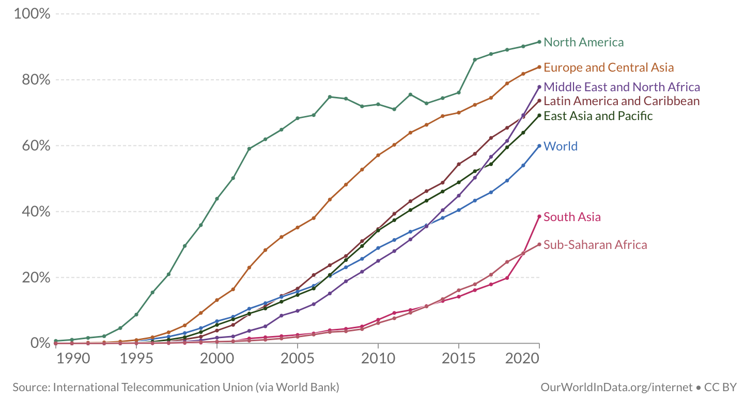
Acceso a Internet a nivel global
Los próximos mil millones de usuarios de Internet procederán de comunidades que hablan un conjunto diverso de idiomas.
Porcentaje de la población que utilizó Internet en los últimos tres meses.

Slide 5
El Sistema de Nombres de Dominio y la ICANN
Un nombre de dominio es un nombre único que forma la base de los localizadores uniformes de recursos (URL) que las personas usan para buscar recursos en Internet (por ejemplo, páginas web, servidores de correo electrónico, imágenes y videos).
El propio nombre de dominio identifica una dirección específica en Internet que pertenece a una entidad, como una empresa, organización, institución o persona.
Por ejemplo, el nombre de dominio: wikipedia.org se utiliza para apuntar a la dirección: 208.80.154.224.
En conjunto, los nombres de dominio y las direcciones de Protocolo de Internet (IP) nos ayudan a navegar por Internet.
La Corporación para la Asignación de Nombres y Números en Internet (ICANN) ayuda a coordinar y mantener estos identificadores únicos en todo el mundo. La misión de la ICANN es ayudar a garantizar una Internet global, unificada, estable y segura.

Slide 6
Composición de los nombres de dominio y las direcciones de correo electrónico
Nombre de dominio
org
https://
www.
ejemplo.
gTLD
Protocolo
Etiqueta
Etiqueta
io
ccTLD
dominios de alto nivel (TLD)
(genéricos o con código de país)
Correo electrónico
usuario
@
ejemplo.
世界
Buzón
Símbolo de arroba
Etiqueta
gTLD (IDN)
“.mundo” en chino simplificado

Slide 7
Evolución de los dominios de alto nivel (TLD) y el DNS
En el pasado, los dominios de alto nivel (TLD) eran en su mayoría de dos o tres letras formadas por caracteres latinos a-z (por ejemplo, .com, .org).
La evolución del DNS ha permitido crear TLD más nuevos y largos. Ahora hay más de 1200 nuevos gTLD genéricos que representan marcas, comunidades y geografías (por ejemplo, .photography, .london).
Estos nuevos TLD también incluyen Nombres de Dominio Internacionalizados (IDN), que permiten nombres de dominio en idiomas y códigos de escritura locales como “.例子” y “مثال.“ (“ejemplo” escrito en chino y árabe).
Otras etiquetas dentro de un nombre de dominio también pueden internacionalizarse, lo que permite que un nombre de dominio esté completamente en un idioma y código de escritura locales. Los IDN son independientes del contenido en línea, que también puede ser multilingüe.
La próxima ronda de gTLD continuará ampliando el DNS y ofrecerá nuevas oportunidades a los próximos mil millones de personas que esperan acceder a una Internet más multilingüe e inclusiva en su idioma o código de escritura.

Slide 8
Expansión del DNS y la próxima ronda
La introducción de nuevos gTLD, incluidos los TLD largos y los IDN, en el ecosistema de Internet a través del Programa de Nuevos gTLD permitió la mayor expansión del DNS. La próxima ronda de gTLD continuará con esta expansión y crecimiento.
Antes del 2009
2016
2012 - en adelante
2009 - en adelante
Dominios genéricos de alto nivel (gTLD) (22 en total)
IDN ccTLD
(en códigos de escritura no latinos)
Programa de Nuevos gTLD
gTLD nuevos y largos
(Más de 1,200 en total)
.com
.edu
.рф
.台灣
.org
.net
.한국
.ଭାରତ
.bank
.bar
.technology
.aero
.asia
.car
.global
.london
.mobi
.travel
.rio
.vote
.photography
.info
gTLD de IDN
(en varios códigos de escritura)
Dominios de alto nivel con código de país (ccTLD)
(ccTLD de dos caracteres ASCII)
.संगठन
.在线
.uk
.jp
.닷넷
.ストア
.de
.fr
.ابوظبي
. дети

Slide 9
Evolución de las direcciones de correo electrónico
Al principio, las direcciones de correo electrónico tampoco estaban disponibles en los idiomas y códigos de escritura locales.
La internacionalización de las direcciones de correo electrónico (EAI) aborda esta limitación y permite disponer de direcciones de correo electrónico en los idiomas y códigos de escritura locales.
Las direcciones de correo electrónico internacionalizadas no están relacionadas con el texto del cuerpo del mensaje, que se gestiona a través de las Extensiones Multipropósito de Correo de Internet (MIME).

Slide 10
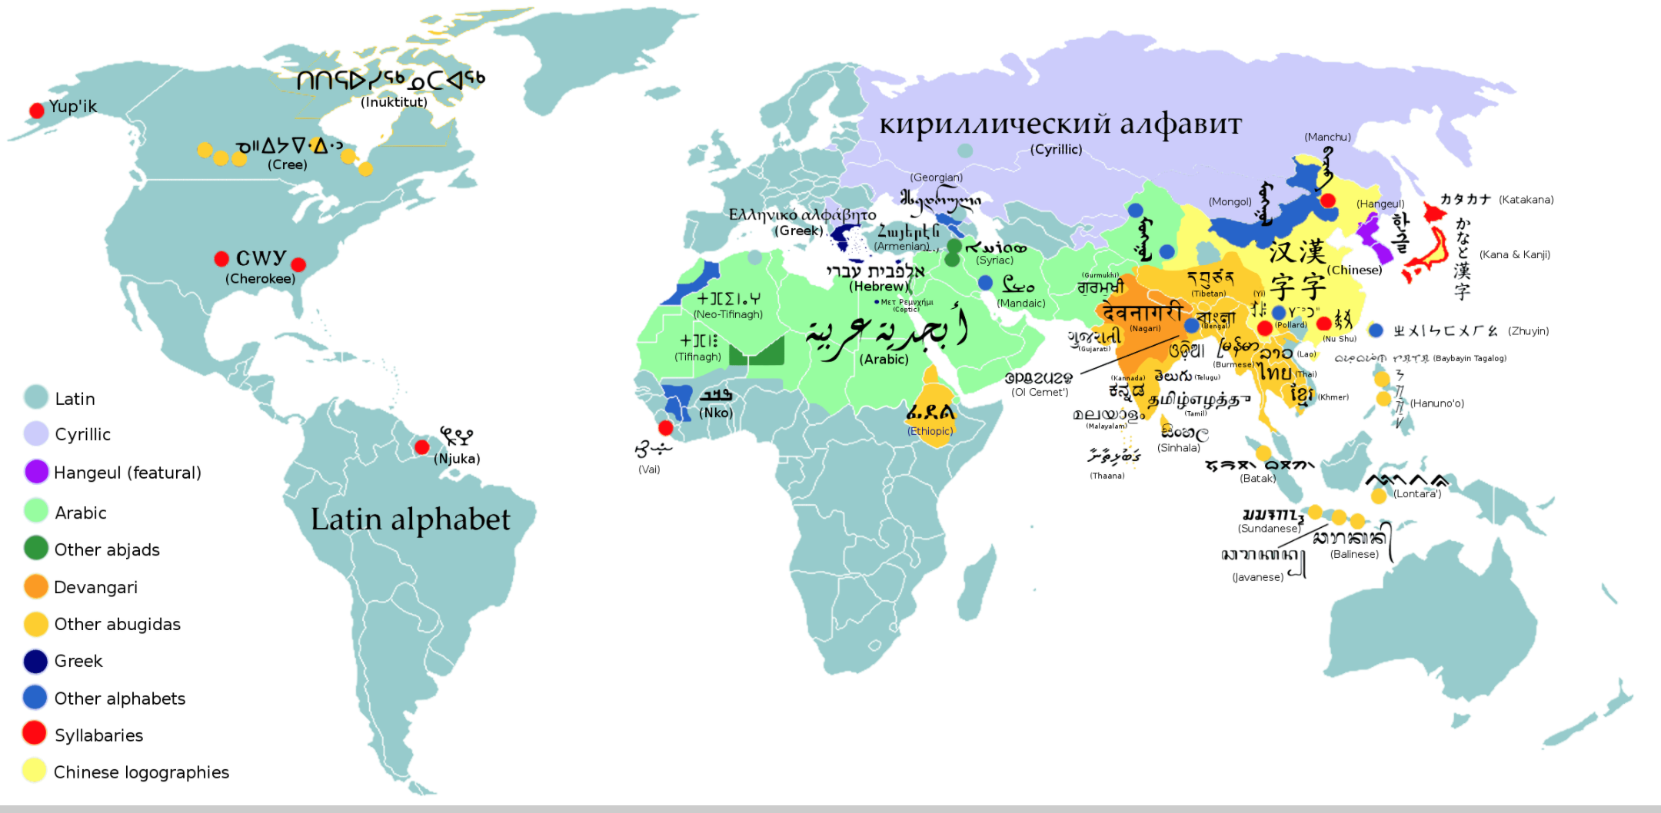
¿Por qué necesitamos los IDN?
“La web no solo conecta a máquinas, sino que conecta a personas”, -- Tim Berners-Lee
"El idioma es tan importante para establecer conexiones humanas tanto dentro como fuera de Internet". -- La brecha lingüística digital (The Digital Language Divide)
Los IDN permiten estas conexiones en línea en los idiomas locales.
Fuente: https://en.wikipedia.org/wiki/List_of_writing_systems.

Slide 11
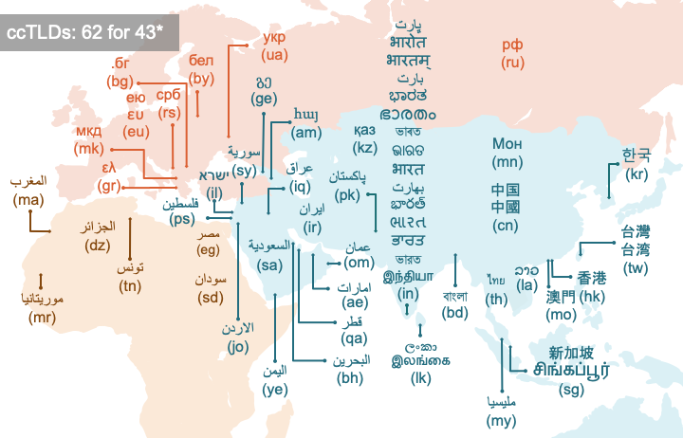
Dominios de Alto Nivel con Código de País de IDN
*Se evaluaron con éxito 62 ccTLD de IDN para 43 países y territorios (a marzo de 2023)

Slide 12
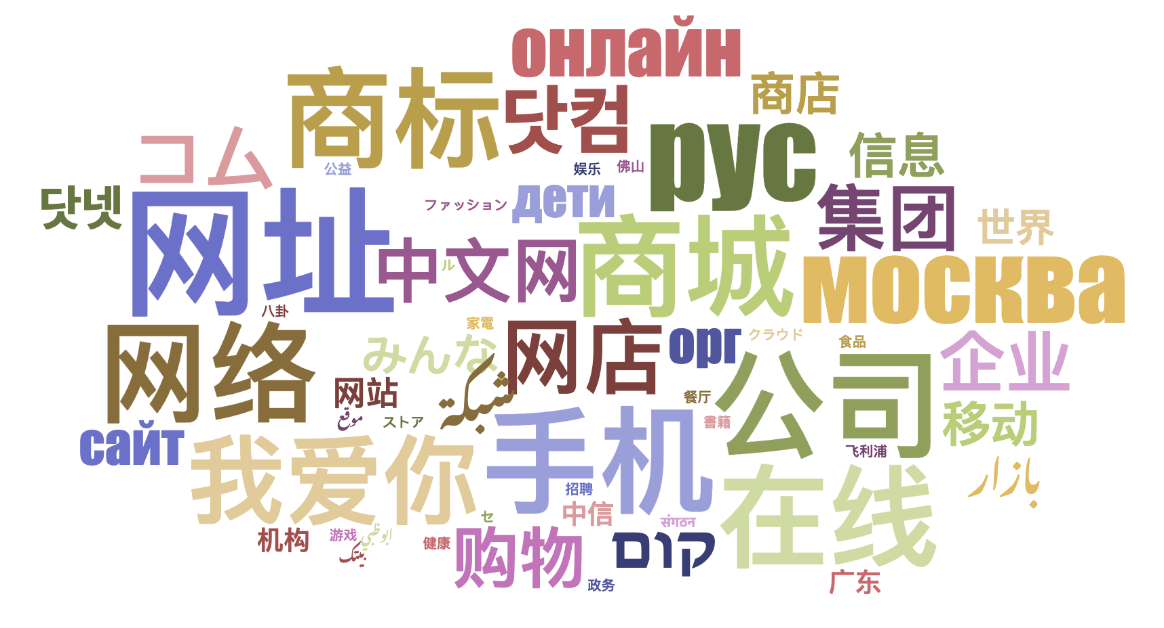
TLD genéricos (gTLD) de IDN
91 gTLD de IDN son delegados.

Slide 13
Ejemplos de IDN
համընդհանուր-ընկալում-թեստ.հայ
ଯୁନିଭରସାଲ-ଏକସେପ୍ଟନ୍ସ-ଟେଷ୍ଟ.ଭାରତ
უნივერსალური-თავსობადობის-ტესტი.გე
다국어도메인이용환경테스트.한국
സാർവത്രിക-സ്വീകാര്യതാ-പരിശോധന.ഭാരതം
تجربة-القبول-الشامل.موريتانيا
Armenio
Oriya
Georgiano
Coreano
Malayalam
Árabe

Slide 14
Ejemplos de correos electrónicos internacionalizados
Էլփոստ-թեստ@համընդհանուր-ընկալում-թեստ.հայ
电子邮件测试@普遍适用测试.我爱你
ईमेल-परीक्षण@सार्वभौमिक-स्वीकृति-परीक्षण.संगठन
تجربة-بريد-الكتروني@تجربة-القبول-الشامل.موريتانيا
ηλεκτρονικό-μήνυμα-δοκιμή@καθολική-αποδοχή-δοκιμή.ευ
மின்னஞ்சல்-சோதனை@பொது-ஏற்பு-சோதனை.சிங்கப்பூர்
Armenio
Chino
Devanagari
Árabe
Griego
Tamil

Slide 15
¿Qué es la Aceptación Universal (UA)?
Aunque el DNS ha evolucionado, las verificaciones que utilizan muchas aplicaciones informáticas para validar nombres de dominio y direcciones de correo electrónico siguen obsoletas.
Además, no todos los portales en línea están preparados para la apertura de una cuenta de usuario con una dirección de correo electrónico relacionada, lo cual deja a muchas personas sin poder navegar por Internet utilizando su identidad en línea y su idioma preferidos.
La Aceptación Universal es considerada una práctica recomendada de cumplimiento técnico y resuelve estas cuestiones al garantizar que todos los nombres de dominio y direcciones de correo electrónico, independientemente del código de escritura, el idioma o la longitud de los caracteres, puedan ser utilizados por igual por todas las aplicaciones, dispositivos y sistemas habilitados para Internet.

Slide 16
Ejemplo de un problema de Aceptación Universal
Un correo electrónico válido es rechazado por un formulario utilizado en un sitio web y se muestra incorrectamente de izquierda a derecha en lugar de derecha a izquierda:

Slide 17
Objetivo e impacto de la Aceptación Universal
Objetivo
Todos los nombres de dominio y direcciones de correo electrónico funcionan en todas las aplicaciones de software.
Impacto
Promover la elección del consumidor, mejorar la competencia y proporcionar un acceso más amplio a los usuarios finales.

Slide 18
¿Por qué es importante la Aceptación Universal?
Lograr la Aceptación Universal garantiza que cada persona tenga la capacidad de navegar y comunicarse en Internet utilizando el nombre de dominio y la dirección de correo electrónico que elija y que mejor se ajuste a sus intereses, negocio, cultura, idioma y código de escritura.
La Aceptación Universal también puede ayudar a:
Respaldar a una Internet diversa y multilingüe.
Aumentar la competencia, la innovación y las posibilidades de elección de los consumidores.
Crear oportunidades de negocio.
Ofrecer ventajas profesionales a desarrolladores y administradores de sistemas.
Ayudar a los gobiernos y a los responsables políticos a llegar a sus ciudadanos.

Slide 19
Respaldar a una Internet multilingüe e inclusiva
En la actualidad, la población de Internet está formada por 5000 millones de usuarios activos y se prevé que se conecten otros 1000 millones. Gracias a la Aceptación Universal, podrán disfrutar de todas las ventajas de Internet.
La mayor parte del mundo no habla inglés como lengua materna. De hecho, tan solo más de un tercio de la población mundial utiliza el alfabeto latino en inglés, mientras que hay miles de millones de personas que prefieren leer y escribir en árabe, etíope, chino, cirílico u otros códigos de escritura.
Estar preparado para la Aceptación Universal aporta importantes beneficios económicos y sociales a los usuarios multilingües de Internet:
Aumentar su capacidad de acceso y conexión con el comercio electrónico, las comunidades locales y los gobiernos.
Adoptar y proliferar las tradiciones culturales a través del lenguaje, como se indica en el informe de la OCDE de 2016 sobre los beneficios económicos y sociales de la diversidad y la apertura de Internet.

Slide 20
Preparar las aplicaciones para que estén listas para la Aceptación Universal
Admitir todos los nombres de dominio y direcciones de correo electrónico válidos:
Aceptar: El usuario puede introducir caracteres de su código de escritura local en un campo de texto.
Validar: El software acepta los caracteres y los reconoce como válidos.
Procesar: El sistema realiza operaciones con los caracteres.
Almacenar: La base de datos puede almacenar el texto sin descomponerlo ni corromperlo.
Visualizar: Cuando se recupera de la base de datos, la información se muestra correctamente.
Aceptar
Validar
Procesar
Almacenar
Visualizar

Slide 21
Trabajo hacia la preparación para la Aceptación Universal
La comunidad de la ICANN creó el Grupo Directivo de Aceptación Universal (UASG) para promover la preparación para la UA a nivel mundial.
La ICANN promueve activamente la Aceptación Universal y apoya financieramente al UASG.
El UASG y la ICANN trabajan para lograr la preparación para la Aceptación Universal mediante:
Organización de actividades de divulgación para generar conciencia sobre los problemas de la Aceptación Universal.
Realización de estudios detallados para identificar las brechas técnicas.
Determinación de soluciones para abordar las brechas técnicas.
Presentación de informes de errores en las herramientas, sistemas y aplicaciones pertinentes.
Desarrollo e impartición de capacitación técnica sobre las soluciones de apoyo a la preparación para la Aceptación Universal.
Más información en uasg.tech y icann.org/ua

Slide 22
Cuál es su rol: Sector comercial
Muchas empresas están perdiendo dinero al no actualizar sus sistemas para que estén preparados para la Aceptación Universal, lo cual tiene el potencial de desbloquear miles de millones en ingresos de clientes sin explotar.
Un estudio del UASG, realizado en 2017, concluyó que la Aceptación Universal de nombres de dominio de Internet es una oportunidad de más de USD 9,8 mil millones, que es una estimación conservadora.
Las empresas que estén preparadas para la Aceptación Universal estarán mejor posicionadas para llegar a las crecientes audiencias globales y maximizar el potencial de ingresos de la población actual de Internet, así como de los próximos mil millones.
Organizarse internamente y evaluar si los sistemas de su empresa cumplen los estándares de Aceptación Universal.
Actualizar sus propios sistemas informáticos para que estén preparados para la Aceptación Universal.
Recomendar a sus colaboradores que participen y promover debates locales relacionados con la Aceptación Universal.
Generar conciencia sobre la Aceptación Universal con las organizaciones y empresas colaboradoras, con el objetivo de actualizar sus sistemas a los estándares actuales de inclusión global.

Slide 23
Cuál es su rol: Gobierno
Estar preparado para la Aceptación Universal puede ayudar a los gobiernos y a los responsables políticos a llegar a sus ciudadanos.
Evaluar la posibilidad de incluir requisitos de Aceptación Universal en las contrataciones públicas.
Ponerse en contacto con los departamentos gubernamentales implicados en los servicios de administración electrónica para los ciudadanos y solicitar que incorporen prácticas de Aceptación Universal para proporcionar inclusión digital.
Coordinar con los administradores de su ccTLD nacional y los delegados del Comité Asesor Gubernamental (GAC) de la ICANN para participar y reforzar las acciones relacionadas con la Aceptación Universal.

Slide 24
Cuál es su rol: Sociedad civil
Animar a su comunidad a asistir a eventos locales y regionales relacionados con la Aceptación Universal; ayude a coordinarlos y promoverlos.
Preparar sus propios sistemas para la Aceptación Universal para lograr una inclusión digital más amplia.
Promover la investigación sobre inclusión y acceso que refuerce los principios de la Aceptación Universal.
Generar conciencia sobre la Aceptación Universal con las organizaciones y empresas colaboradoras, con el objetivo de actualizar sus sistemas a los estándares actuales de inclusión global.

Slide 25
Cuál es su rol: Sector académico
Actualizar los sistemas de correo electrónico para que sean compatibles con la EAI.
Actualizar los planes de estudios de TI para incluir la enseñanza y el aprendizaje de conceptos relacionados con la Aceptación Universal y la internacionalización del software.
Capacitar al profesorado y a los estudiantes para que adopten prácticas de Aceptación Universal en el desarrollo de software.
Generar conciencia en la comunidad técnica local sobre los problemas y las soluciones de la Aceptación Universal.

Slide 26
Cuál es su rol: Comunidad técnica
Llevar a cabo actividades educativas y de capacitación que permitan a los desarrolladores de software y a los gestores de proyectos abordar cuestiones relacionadas con la Aceptación Universal.
Probar y abordar las cuestiones relacionadas con la Aceptación Universal en sus propios productos y servicios.
Informar de errores relacionados con la Aceptación Universal en otros productos y servicios.

Slide 27
Cuál es su rol: Registros y registradores
Evaluar las brechas relacionadas con la Aceptación Universal en los sistemas de cara al cliente.
Actualice los sistemas de cara al cliente para que sean compatibles con la Aceptación Universal; la Hoja de ruta de Aceptación Universal para los sistemas de registro y registradores de nombres de dominio está disponible a modo de guía.
Generar conciencia en las partes interesadas de su empresa sobre la Aceptación Universal y animarlas a actualizar también sus sistemas.

Slide 28
Cuál es su rol: Titular del dominio/Registratario
Comprobar con el proveedor de servicios de Internet (ISP) que aloja su sitio web y su correo electrónico si sus servicios están preparados para Aceptación Universal.
Comprobar con el administrador de su sitio web y correo electrónico si están preparados para la Aceptación Universal. Si no lo están, considerar la posibilidad de tomar la iniciativa de actualizarlos y prepararlos para la Aceptación Universal.
Generar conciencia con los ISP, desarrolladores web y administradores de correo electrónico sobre la Aceptación Universal y solicitar que actualicen sus sistemas para que estén preparados para la Aceptación Universal. Remitirlos al Informe sobre la preparación para la UA para el año fiscal 2022 para obtener más información. Puede utilizar la plantilla de carta o registrar el asunto.

Slide 29
Trabajo en curso en la ICANN
UA
ccTLD
gTLD
LGR
Actualización del software y los sistemas propios para admitir todos los nombres de dominio válidos
Avance Acelerado para IDN ccTLD disponible
Delegación de los primeros gTLD de IDN a través de la ronda de solicitudes de 2012
Desarrollo de Reglas para la Generación de Etiquetas (LGR) seguras para múltiples códigos de escritura
Apoyo a la comunidad para aumentar la concientización y la capacidad
Políticas y procesos ampliados en desarrollo
Próxima ronda de solicitudes de gTLD en desarrollo
Desarrollo de herramientas para utilizar estas LGR
Para obtener más información, visite https://icann.org/idn y https://icann.org/ua.

Slide 30
¡Participe en la Aceptación Universal!
Para obtener más información sobre la Aceptación Universal, envíe un correo electrónico a info@uasg.tech o UAProgram@icann.org
Acceda a todos los documentos y presentaciones del UASG en el siguiente enlace: https://uasg.tech
Acceda a los detalles del trabajo en curso desde las páginas wiki de la comunidad de la ICANN: https://community.icann.org/display/TUA
Suscríbase a la lista de debate de Aceptación Universal en: https://uasg.tech/subscribe
Regístrese para participar en los grupos de trabajo de Aceptación Universal en este enlace.
Siga al UASG en las redes sociales y utilice la etiqueta #Internet4All
Información y acontecimientos recientes del Grupo Directivo sobre Aceptación Universal: www.uasg.tech
Twitter: @UASGTech
LinkedIn: https://www.linkedin.com/company/uasgtech/
Facebook: https://www.facebook.com/uasgtech/

Slide 31
Participe con la ICANN – Programas de Becas y NextGen
El objetivo del Programa de Becas de la ICANN es fortalecer la diversidad del modelo de múltiples partes interesadas mediante la promoción de oportunidades para que las personas provenientes de comunidades desatendidas y subrepresentadas participen activamente en la comunidad de la ICANN.
Solicite la Beca de la ICANN para participar.
La organización de la ICANN ha iniciado la búsqueda de la próxima generación de personas interesadas en ampliar su participación de forma activa en sus comunidades regionales y forjar el futuro de las políticas de Internet a nivel global. Cada día, se llevan a cabo actividades significativas dentro de la ICANN.
Presente una solicitud para el Programa de NextGen de la ICANN para participar.

